Slide 1
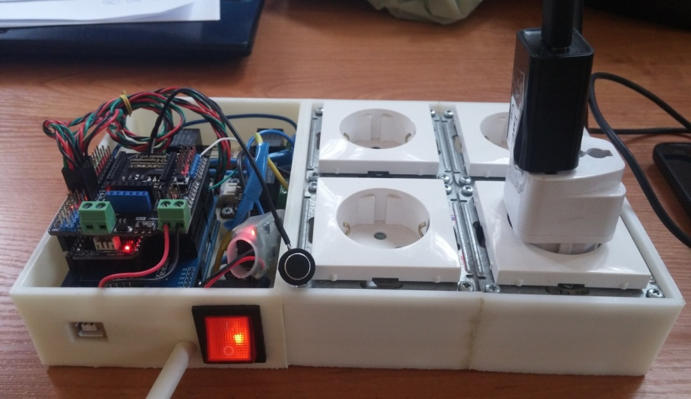
Творческий проект на тему: УМНАЯ РОЗЕТКА Выполнил: Титков Александр Ильич Руководитель: Романько Павел Николаевич
«Умная розетка» - устройство-элемент умного дома, предназначенный для голосового управления подачи питания на выходные порты (электрические розетки)
Цель проекта: повысить эффективность управления различными техническими средствами (в том числе домашними бытовыми приборами) с помощью голосового управления и обеспечить доступность предлагаемого технического решения для широкого круга пользователей.
Актуальность работы обусловлена рядом факторов, основными из которых являются:
1. Необходимость голосового управления техническими средствами для людей с ограниченными возможностями.
2. Отсутствие в настоящее время широкого распространения доступных (не дорогих) систем голосового управления техническими средствами и возможность практического применения таких систем для широкого круга задач.

Slide 2
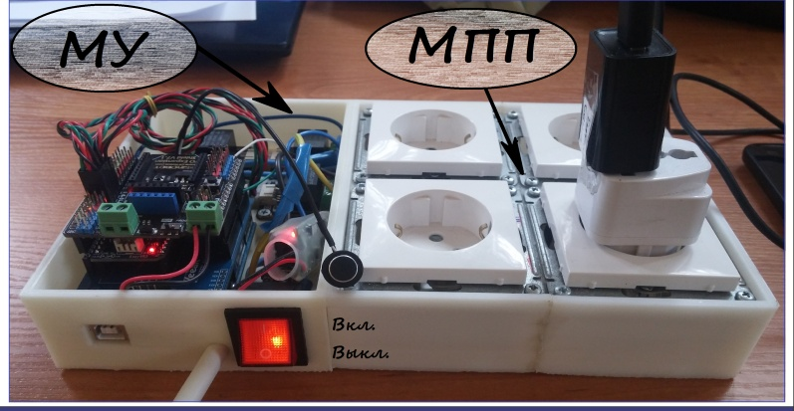
Устройство и принцип работы «Умной розетки»
Изделие состоит из двух модулей:
1. Модуль управления (МУ) предназначен для выполнения функций управления выходными портами.
2. Модуль питания портов (МПП) выполняет функции выходных портов.
220V
1
9V
1- AC/DC преобразователь;
2 - микроконтроллер Arduino Uno ;
3 - плата EasyVR;
4 - микрофон;
5 - набор реле;
6 - элементы полезной нагрузки – порты
(электрические розетки);
2
4
3
5
6
Изделие работает от сети переменного тока 220В.
Контроллер Arduino Uno осуществляет управление платой EasyVR в соответствии с разработанным алгоритмом и программным обеспечением.

Slide 3
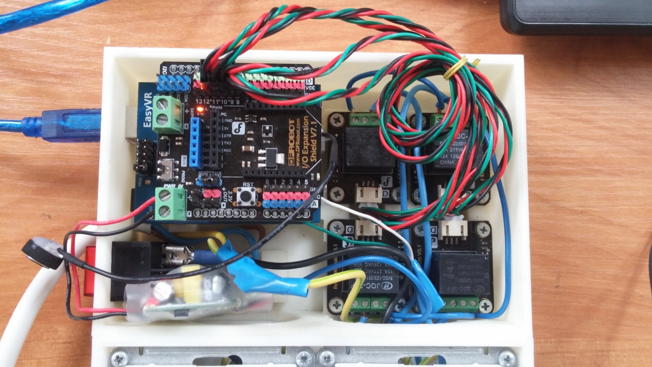
Технологии и оборудование:
при разработке корпуса изделия проект корпуса был разработан в среде AutoDeck Inventor и применена технология 3D-печати;
при разработке алгоритма и при написании программного обеспечения использовалась технология написания программного обеспечения с учетом принципов объектно-ориентированного программирования;
при проектировании аппаратной части изделия и в процессе ее сборки использовался принцип "модульности" (МУ и МПП) и принцип "масштабируемости" (т.е. изделие можно масштабировать, добавляя новые модули, заменяя старые или расширяя возможности, например, добавление МПП позволит увеличить количество портов-розеток);
при практической реализации проекта была использована технология распознавания речи, обеспечивающая функцию распознавания голосовых команд путем анализа спектра голосовой команды.
при конструировании проекта было использовано следующее оборудование: AC/DC преобразователь, микроконтроллер Arduino Uno, плата EasyVR Shield 3.0, плата Expansion Shield V7.1, микрофон, реле, розетки и пластиковый корпус.

